Slide 1
‏روش‌های گروهی (Ensemble Learning)
‏۹
‏جلسهٔ ۹
‏دورهٔ یادگیری ماشین | ترم ۳
‏مدرس: کیوان محمودی

Slide 2
‏اهداف این جلسه
‏درک ایدهٔ «خرد جمعی» و رأی‌گیری بین مدل‌ها
‏۱
‏Bagging و Random Forest: کاهش واریانس با ترکیب درخت‌های مستقل
‏۲
‏Boosting: کاهش بایاس با ساختن درخت‌های پشت سر هم
‏۳
‏پیاده‌سازی سادهٔ Gradient Boosting از صفر
‏۴
‏آشنایی با کتابخانه‌های صنعتی: HistGradientBoosting، XGBoost و LightGBM
‏۵
‏روش قابل اعتماد سنجش اهمیت ویژگی: Permutation Importance
‏۶

Slide 3
‏Bagging یا Boosting؟
‏Boosting
‏Bagging و Random Forest
‏درخت‌های ترتیبی
‏درخت‌های موازی و مستقل
‏درخت‌های کم‌عمق
‏درخت‌های عمیق
‏کاهش بایاس
‏کاهش واریانس
‏نیاز به نرخ یادگیری و توقف زودهنگام
‏درخت بیشتر، بیش‌برازش نمی‌کند

Slide 4
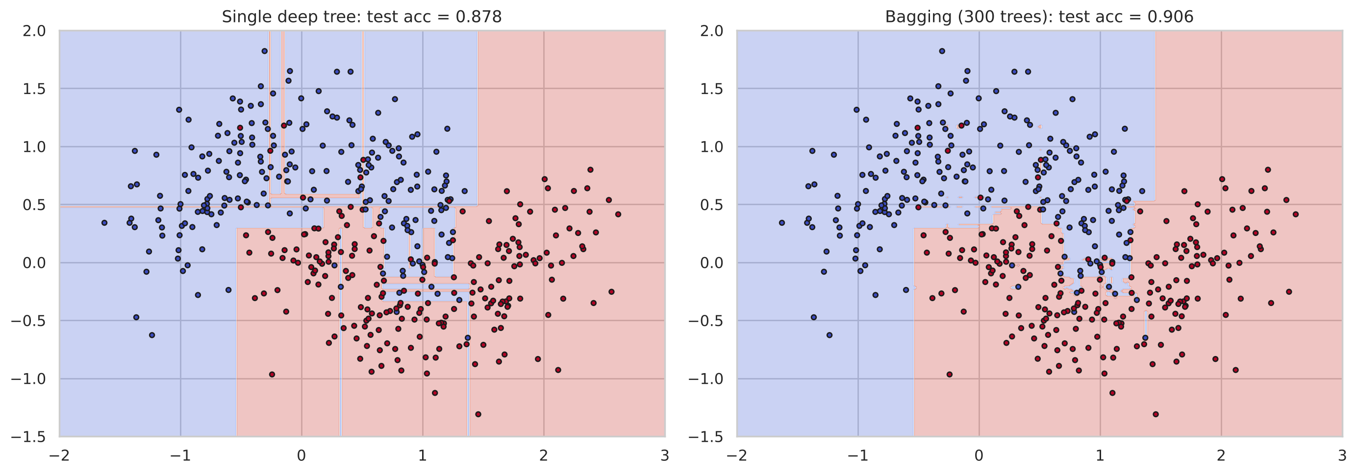
‏Bagging: میانگین‌گیری از درخت‌های عمیق
‏مرز نرم‌تر و دقت بالاتر؛ امتیاز OOB (۰٫۹۰۷) تقریباً همان دقت آزمون (۰٫۹۰۶) است.

Slide 5
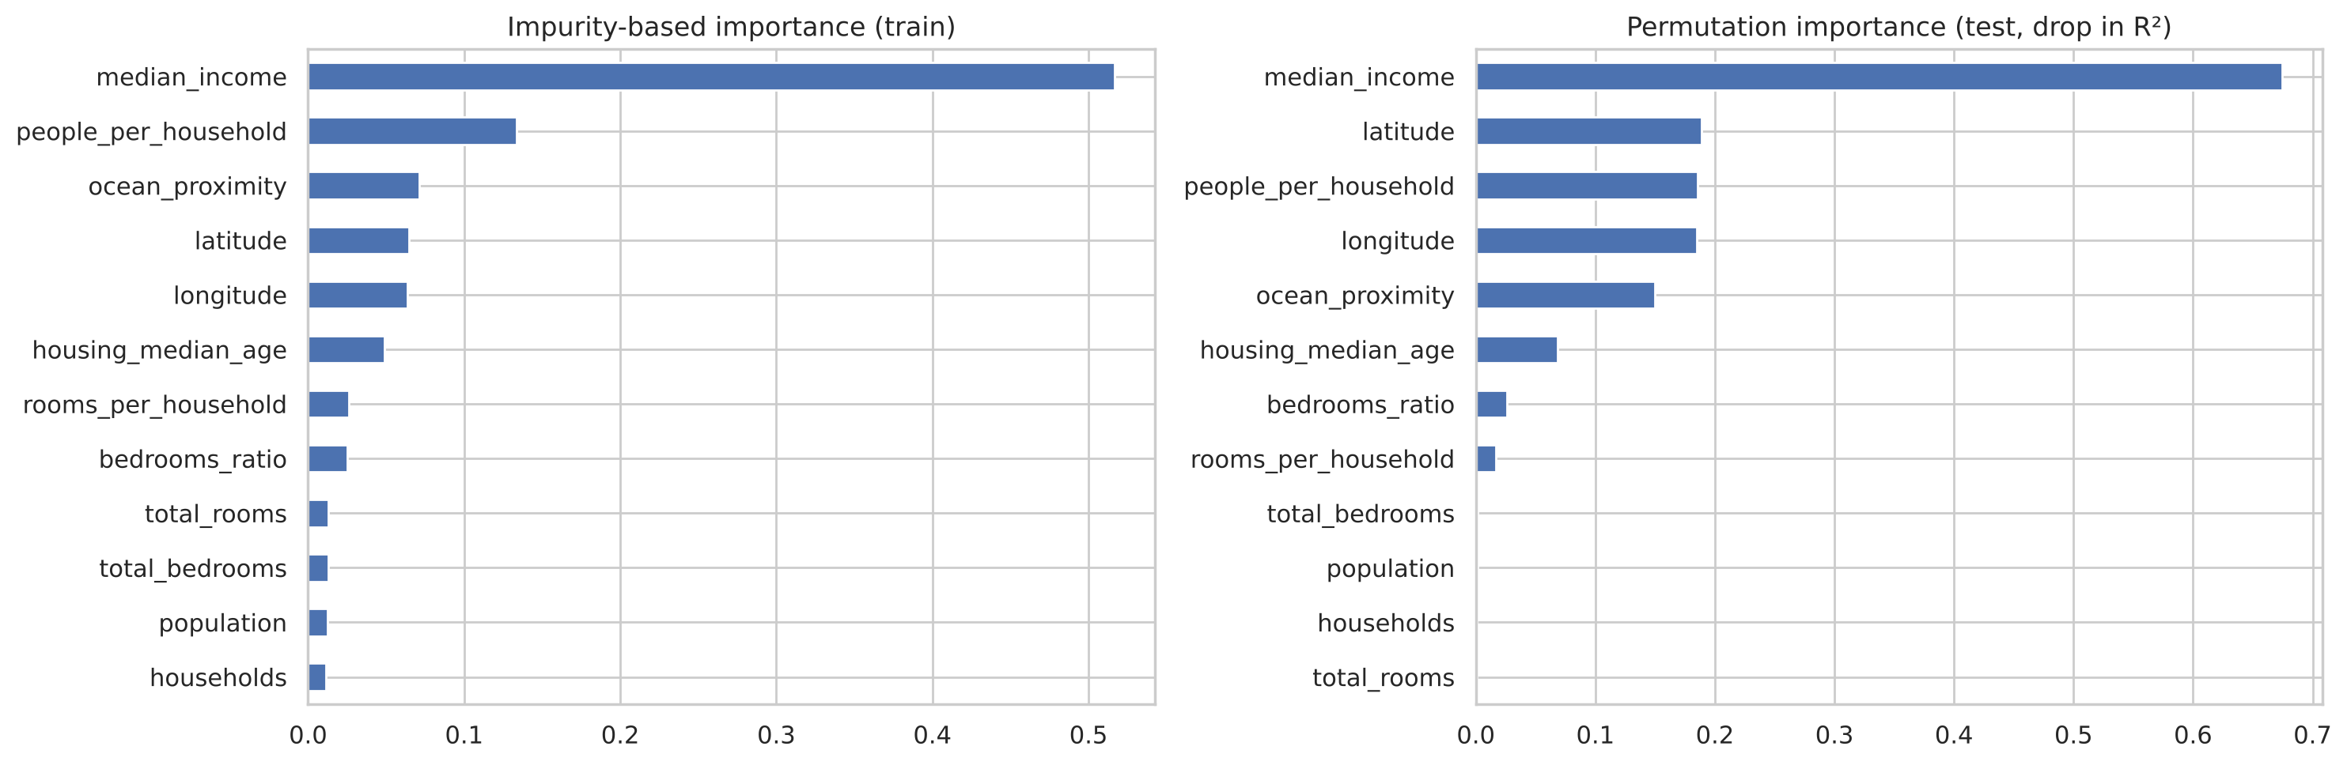
‏اهمیت ویژگی‌ها
‏Permutation importance روی دادهٔ آزمون قابل اعتمادتر از اهمیت مبتنی بر ناخالصی است.

Slide 6
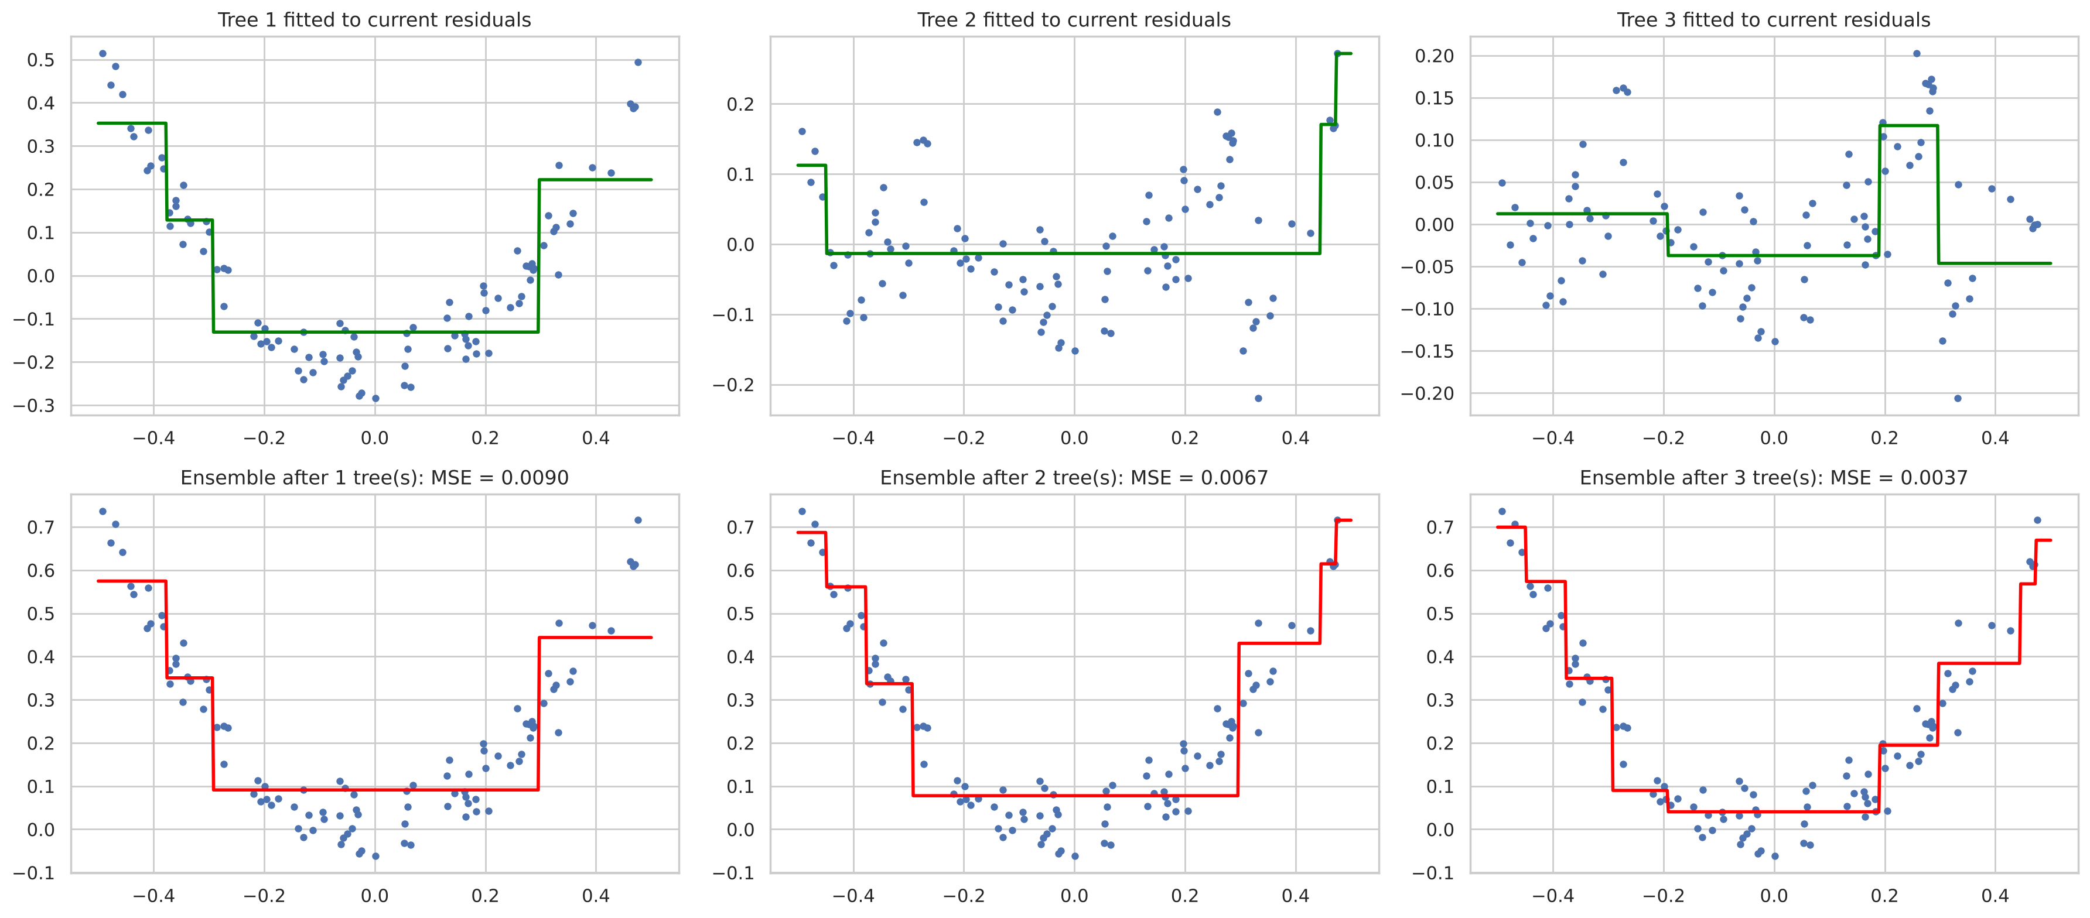
‏Gradient Boosting از صفر
‏هر درخت جدید روی خطای باقی‌ماندهٔ مدل فعلی آموزش می‌بیند.

Slide 7
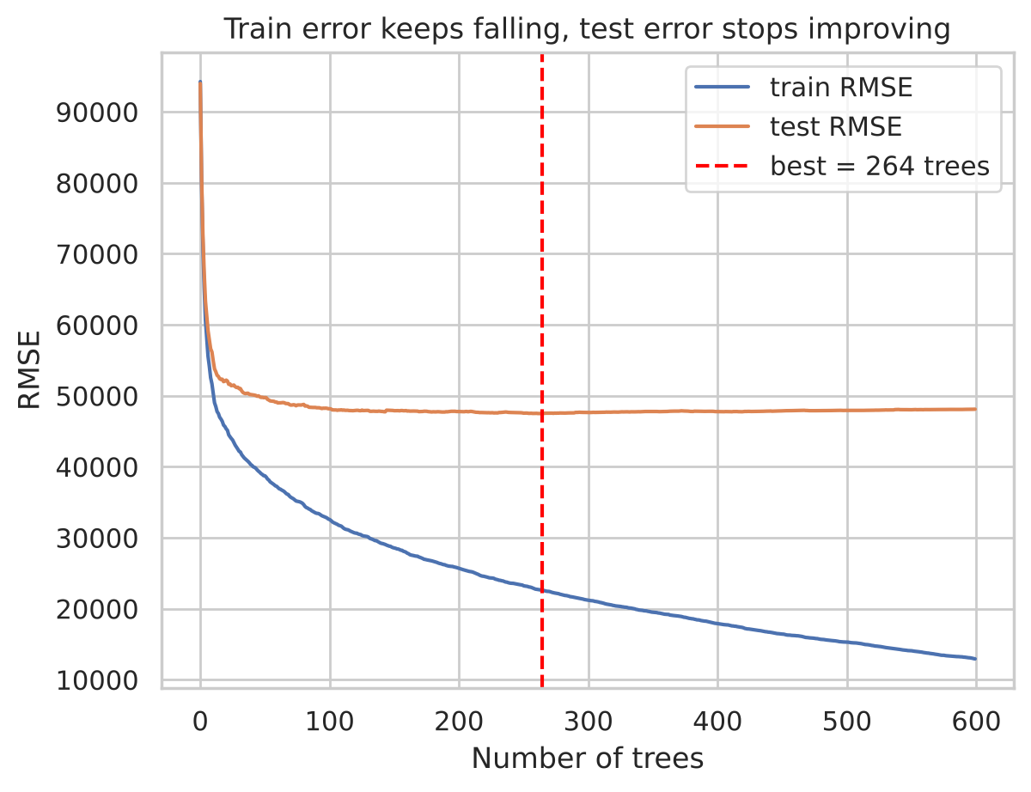
‏توقف زودهنگام
‏خطای آموزش مدام کم می‌شود ولی خطای آزمون بعد از چند صد درخت بهتر نمی‌شود.

Slide 8
‏قیمت مسکن کالیفرنیا: مقایسهٔ مدل‌ها
‏زمان آموزش (ثانیه) | ‏R² | ‏RMSE آزمون | ‏مدل
‏1.3 | ‏0.856 | ‏43,383 | ‏LightGBM
‏1.1 | ‏0.851 | ‏44,209 | ‏XGBoost
‏0.5 | ‏0.840 | ‏45,758 | ‏HistGradientBoosting
‏5.6 | ‏0.808 | ‏50,136 | ‏Random forest
‏0.04 | ‏0.635 | ‏69,127 | ‏Linear regression
‏0.2 | ‏0.614 | ‏71,111 | ‏Single decision tree
‏برای دادهٔ جدولی، Gradient Boosting مدرن معمولاً بهترین نقطهٔ شروع است.

Slide 9
‏جمع‌بندی
‏روش‌های گروهی با ترکیب مدل‌های متنوع، خطا را کم می‌کنند.
‏✓
‏Bagging و Random Forest: درخت‌های عمیق مستقل و موازی؛ کاهش واریانس؛ با تنظیمات پیش‌فرض هم قوی؛ امتیاز OOB رایگان.
‏✓
‏Boosting: درخت‌های کم‌عمق پشت سر هم که خطای قبلی را اصلاح می‌کنند؛ کاهش بایاس؛ نیاز به نرخ یادگیری و توقف زودهنگام.
‏✓
‏برای دادهٔ جدولی، HistGradientBoosting، XGBoost و LightGBM معمولاً بهترین نقطهٔ شروع‌اند.
‏✓
‏برای اهمیت ویژگی‌ها، Permutation Importance روی دادهٔ آزمون قابل اعتمادتر است.
‏✓

Slide 10
‏تمرین‌ها
‏در Random Forest بخش ۳، max_features را ۱، ۳ و None قرار دهید (None یعنی همان Bagging). کدام بهتر است؟
‏۱
‏شبیه‌سازی Gradient Boosting بخش ۵.۲ را با learning_rate=0.3 و ۲۰ درخت تکرار کنید و منحنی نهایی را رسم کنید.
‏۲
‏در HistGradientBoostingRegressor، به‌جای OrdinalEncoder از پارامتر categorical_features="from_dtype" استفاده کنید (ستون را به نوع category تبدیل کنید). نتیجه تغییر می‌کند؟
‏۳
‏یک StackingRegressor با Random Forest، HistGradientBoosting و رگرسیون خطی بسازید و با بهترین مدل تکی مقایسه کنید.
‏۴

Slide 11
‏پرسش و پاسخ
‏جلسهٔ بعد: انتخاب مدل، تنظیم ابرپارامتر و دادهٔ نامتوازن
github.com/keyvanmahmoudi/Machine_Learning_Course

